Slide 1
Исcледовательско - игровой проект для детей дошкольного возраста.
«Экспериментирование в неживой природе»
Воспитатель: Катанаева Н.В.

Slide 2
«Пустая голова не рассуждает: чем больше опыта тем больше способна она рассуждать» П.П. БЛОНСКИЙ
Цель проекта:
Развитие наблюдательности, умение сравнивать, анализировать, обобщать, развивать познавательный интерес у детей в процессе экспериментирования.
Создание условий для формирования основного целостного мировидения ребенка дошкольного возраста средствами эксперимента.

Slide 3
- Расширять представление детей о свойствах окружающего мира. - Знакомить с различными свойствами воды, песка, камней. - Учить детей делать выводы на основе опытов. - Участвовать в посильной практической деятельности. - Воспитывать бережное отношение к природным ресурсам.
Задачи:

Slide 4
Дошкольное детство–это начальный этап человеческой личности. Воспитание любви к природе должно идти через практическое применение знаний о ней. В дошкольном возрасте дети достигают больших успехов в освоении знаний о природе. Они узнают не только факторы, но и достаточно сложные закономерности лежащие в основе природных явлений. Творчество в экспериментирование обуславливает создание новых проявлений способностей ребенка. Экспериментальная работа вызывает у ребенка интерес к исследованию природы, развивает мыслительные операции, стимулирует познавательную активность и любознательность. Активизирует восприятие учебного материала по ознакомлению с природными явлениями.
Актуальность проекта:

Slide 5
Организационно-подготовительный этап.

Slide 6
Определение проблемы, цели и задач проекта.
Изучение литературы, подбор материала для выполнения экспериментальных работ.
Выявление знаний детей о предметах и явлениях в неживой природе.

Slide 7
Основной этап
(цикл практических дел).

Slide 8
Сначала смотрим, наблюдаем, Затем с водичкой мы играем. И вот он истины момент – Проводим мы эксперимент.
Опыты с водой

Slide 9
Игра с водой «Тонет – не тонет»

Slide 10
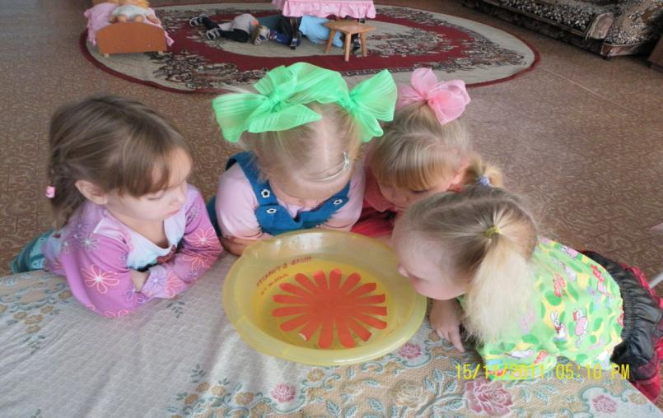
Игра-эксперимент «Цветочек»

Slide 11
Игровая ситуация «Разноцветные капельки»

Slide 12
А воздух, он объект особый, Его руками не потрогать. Чтоб его увидеть глазом В трубочки подули разом. Потом на радость детворы Надували мы шары. Всю эту так сказать работу Назвали умным словом «опыт».
Опыты с воздухом

Slide 14
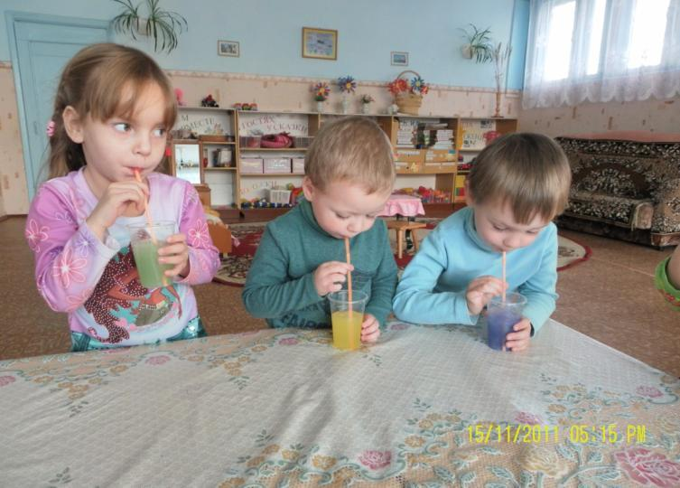
Опыт-эксперимент «Чем мы дышим».

Slide 15
Игровая ситуация «Капля шар».

Slide 16
Возле речки мы гуляли И песочек набирали. Мы песочек насыпаем И внимательно наблюдаем. А потом его намочим, Будет интересно очень. И из мокрого песочка Строим домик для мышонка.
Опыты с песком

Slide 17
Игра «Песчаный дождик»

Slide 18
Игра «Лепим куличики»

Slide 19
«Домик для мышонка»

Slide 20
На прогулку мы пошли, Камни разные нашли. Камни в воду мы бросали И в ладошках их держали.
Экспериментирование с камнями

Slide 21
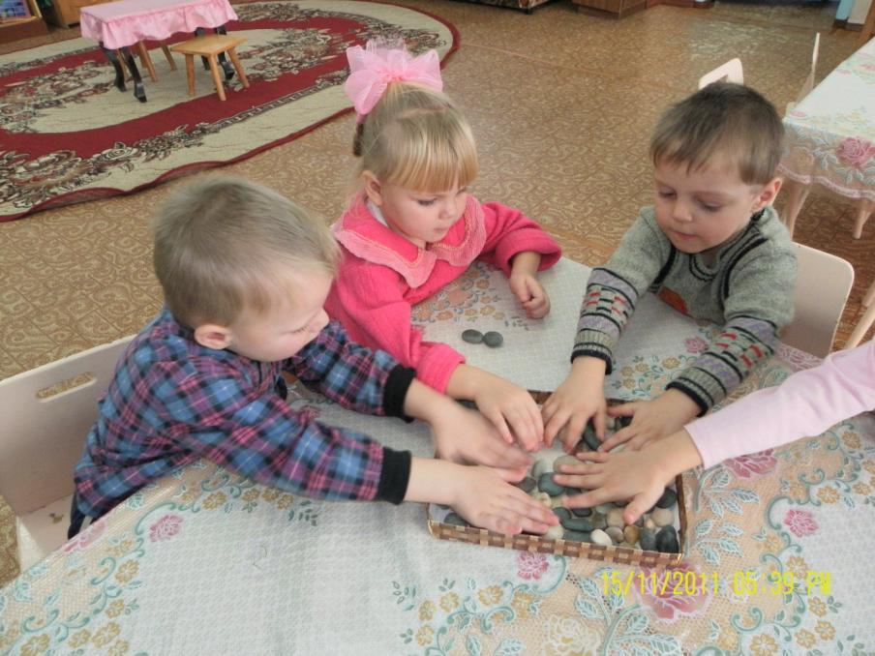
Игра-исследование «Какие камешки бывают».

Slide 22
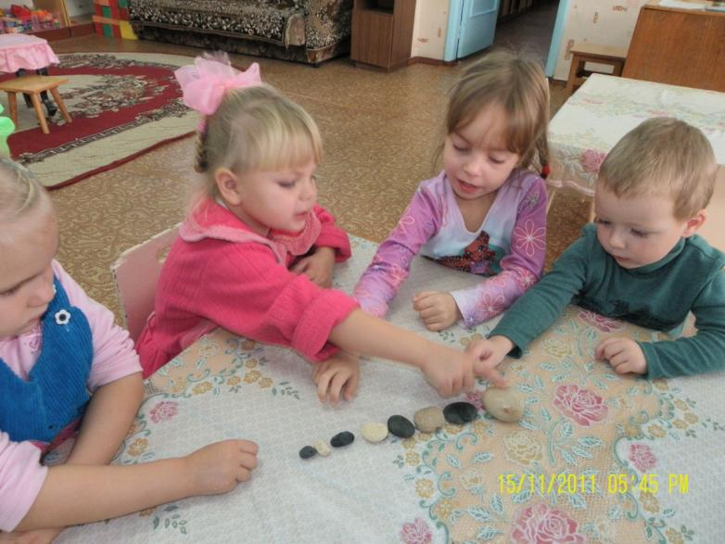
Мы намочили, посушили, Потом в рядочек разложили.

Slide 23
Заключительный этап
(продукты проекта)

Slide 24
Папка – раскладушка «Мы экспериментируем»
«Домик песка» (ящик с песком для игр и экспериментов)
«Музей камней»
Презентация занятия «Нам водичка добрый друг»
Альбомы с иллюстрациями: «Мир воды», «Мир камней», «Мир воздуха».

